Slide 1
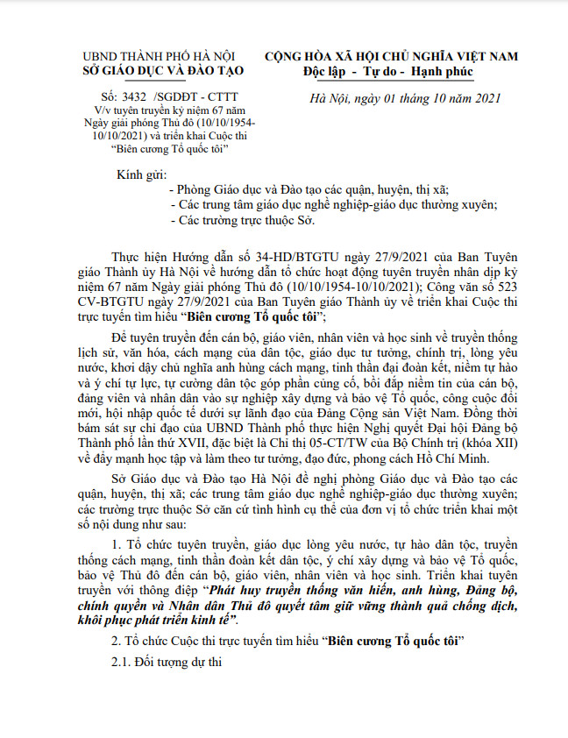
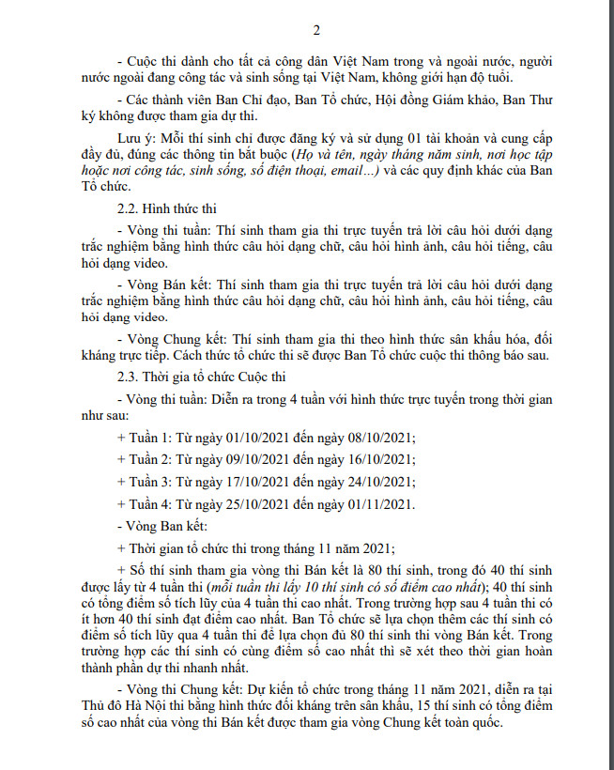

Slide 2



Triệu Hà Bích Hạnh
Hoàng Ngọc Hoa
Thiều Gia Hân
Nguyễn Ngọc Hiếu
Đào Nhã Khanh
Đặng Gia Linh
Nguyễn Lê PhươngLinh
Lê Phương Tuấn Minh
Nguyễn Trà My
Trần Khánh Nam
Nguyễn Minh Ngọc
Trần Thị Kim Ngọc
Triệu Linh Nhi
Trần Linh San
Nguyễn Tấn Sang
Hoàng Lê Kim Sơn
Nguyễn Văn Tiến
Phùng Chí Thành
Phan Hoàng Thanh Thảo
Lê Huy Gia Thịnh
Nguyễn Anh Thư
Phạm Anh Thư
Nguyễn Bảo Uyên
Vũ Trí Vinh
Nguyễn Huy Vũ
Nguyễn Bảo Yến
Ngụy Minh Vũ
Nguyễn Trường Xuân
Họ và tên
Ninh Nguyễn Bảo An
Đỗ Khánh An
Đỗ Ngọc An
Đào Bảo Anh
Hà Diệu Anh
Nguyễn Phương Anh
Nguyễn Đào Châu Anh
Nguyễn Văn Chung Anh
Phí Tú Anh
Phạm Nguyệt Anh
Trần Diệp Anh
Trần Nam Anh
Tăng Diệp Anh
Tường Tâm Anh
Dương Minh Châu
Đỗ Ngọc Minh Châu
Nguyễn Ngọc Minh Châu
Nguyễn Ngọc Hà Chi
Cao Mỹ Chi
Trần Thùy Chi
Bùi Anh Duy
Nguyễn Anh Duy
Phạm Bạch Dương
HỌC TẬP VÀ LÀM BÀI TẬP NGÀY 11/10.

Slide 3


Chào mừng các em đến với tiết Tiếng Việt - Lớp 2

Slide 4





Tập viết
Chữ hoa Đ

Slide 5


Viết

Slide 6
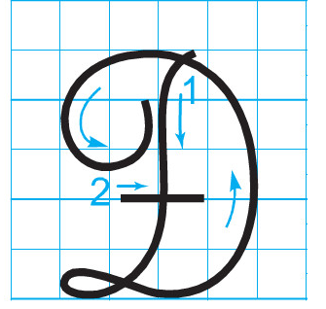
- Chữ viết hoa Đ được viết bằng mấy nét? Là những nét nào?
- Nêu chiều cao, độ rộng của chữ viết hoa Đ.

Slide 7
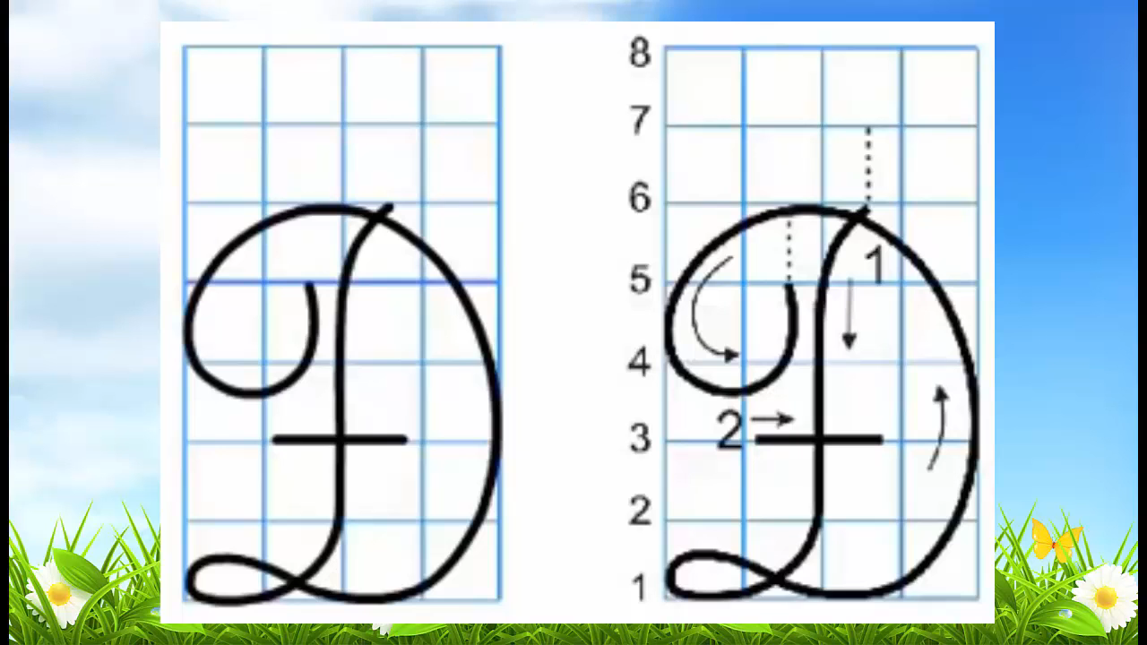

Slide 8
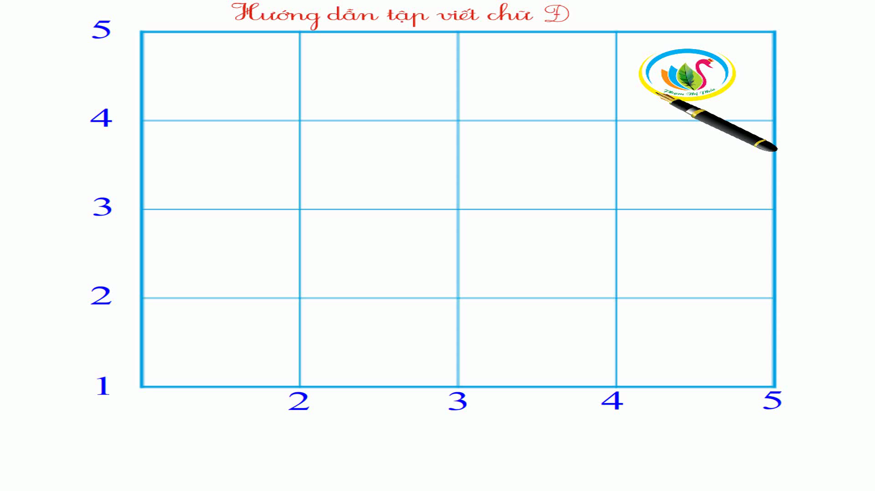

Slide 9





Viết bảng con

Slide 10
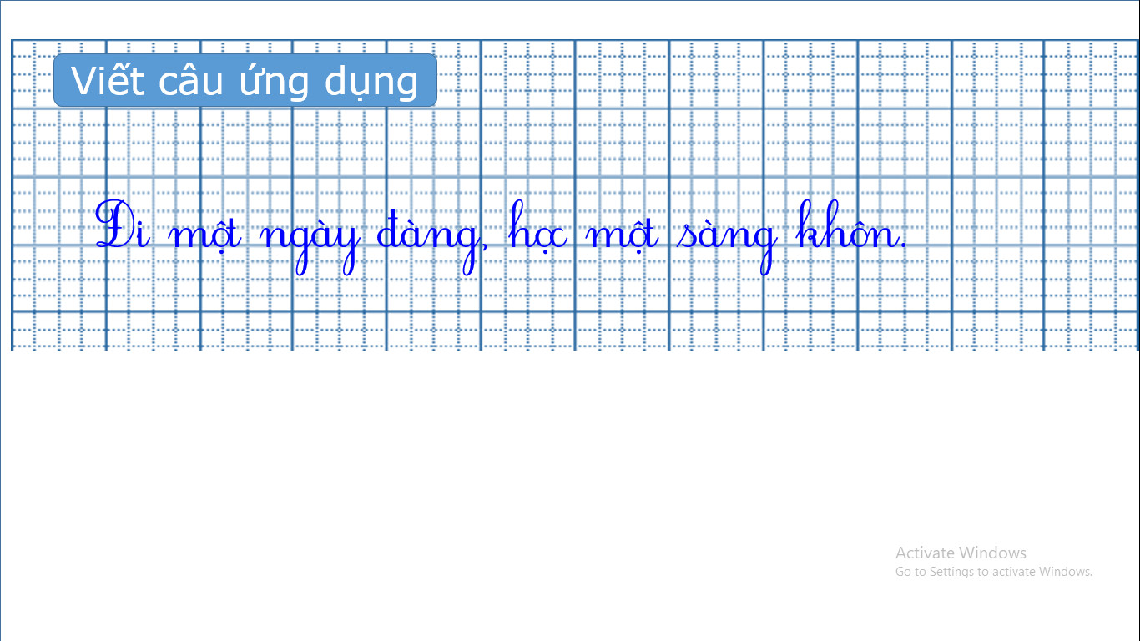
Đi một ngày đường, học được rất nhiều kiến thức bổ ích. Câu tục ngữ khuyên chúng ta đi nhiều, học nhiều, sẽ biết nhiều.

Slide 11
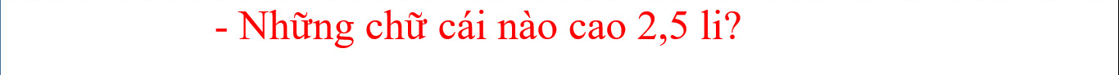

Slide 12
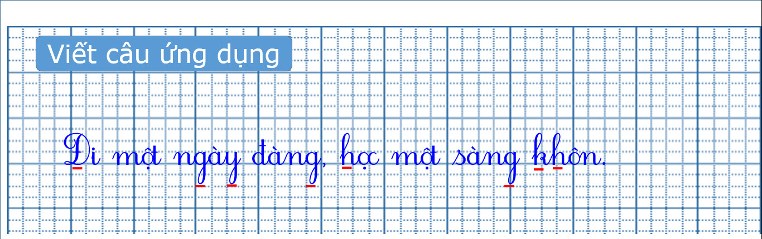
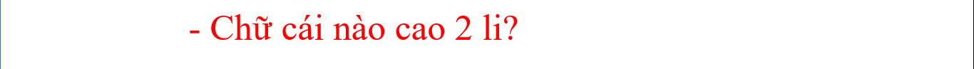

Slide 13
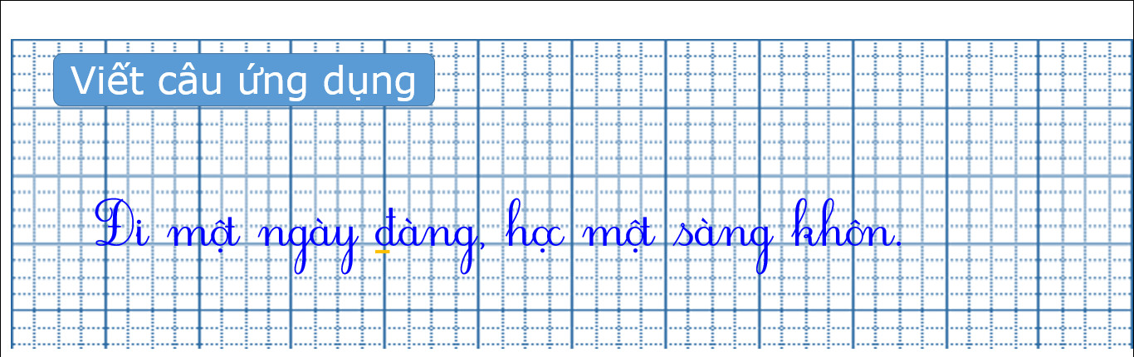
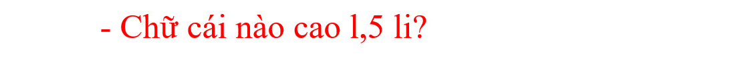

Slide 14

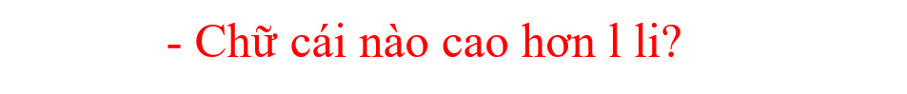

Slide 15

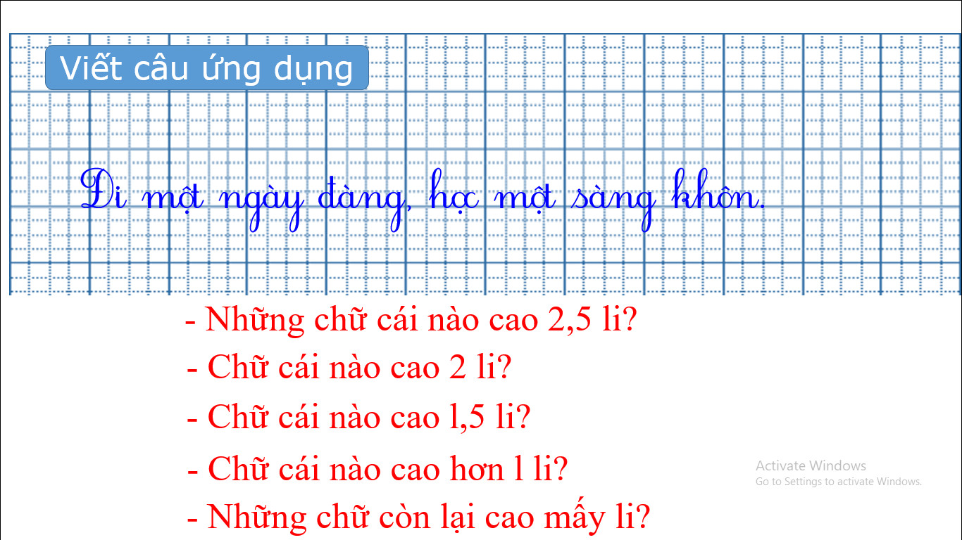

Slide 17


LUYỆN VIẾT VỞ
Học sinh viết vào vở Tập viết 2 tập một

Slide 18

/

Slide 19

Củng cố bài học

